Slide 1
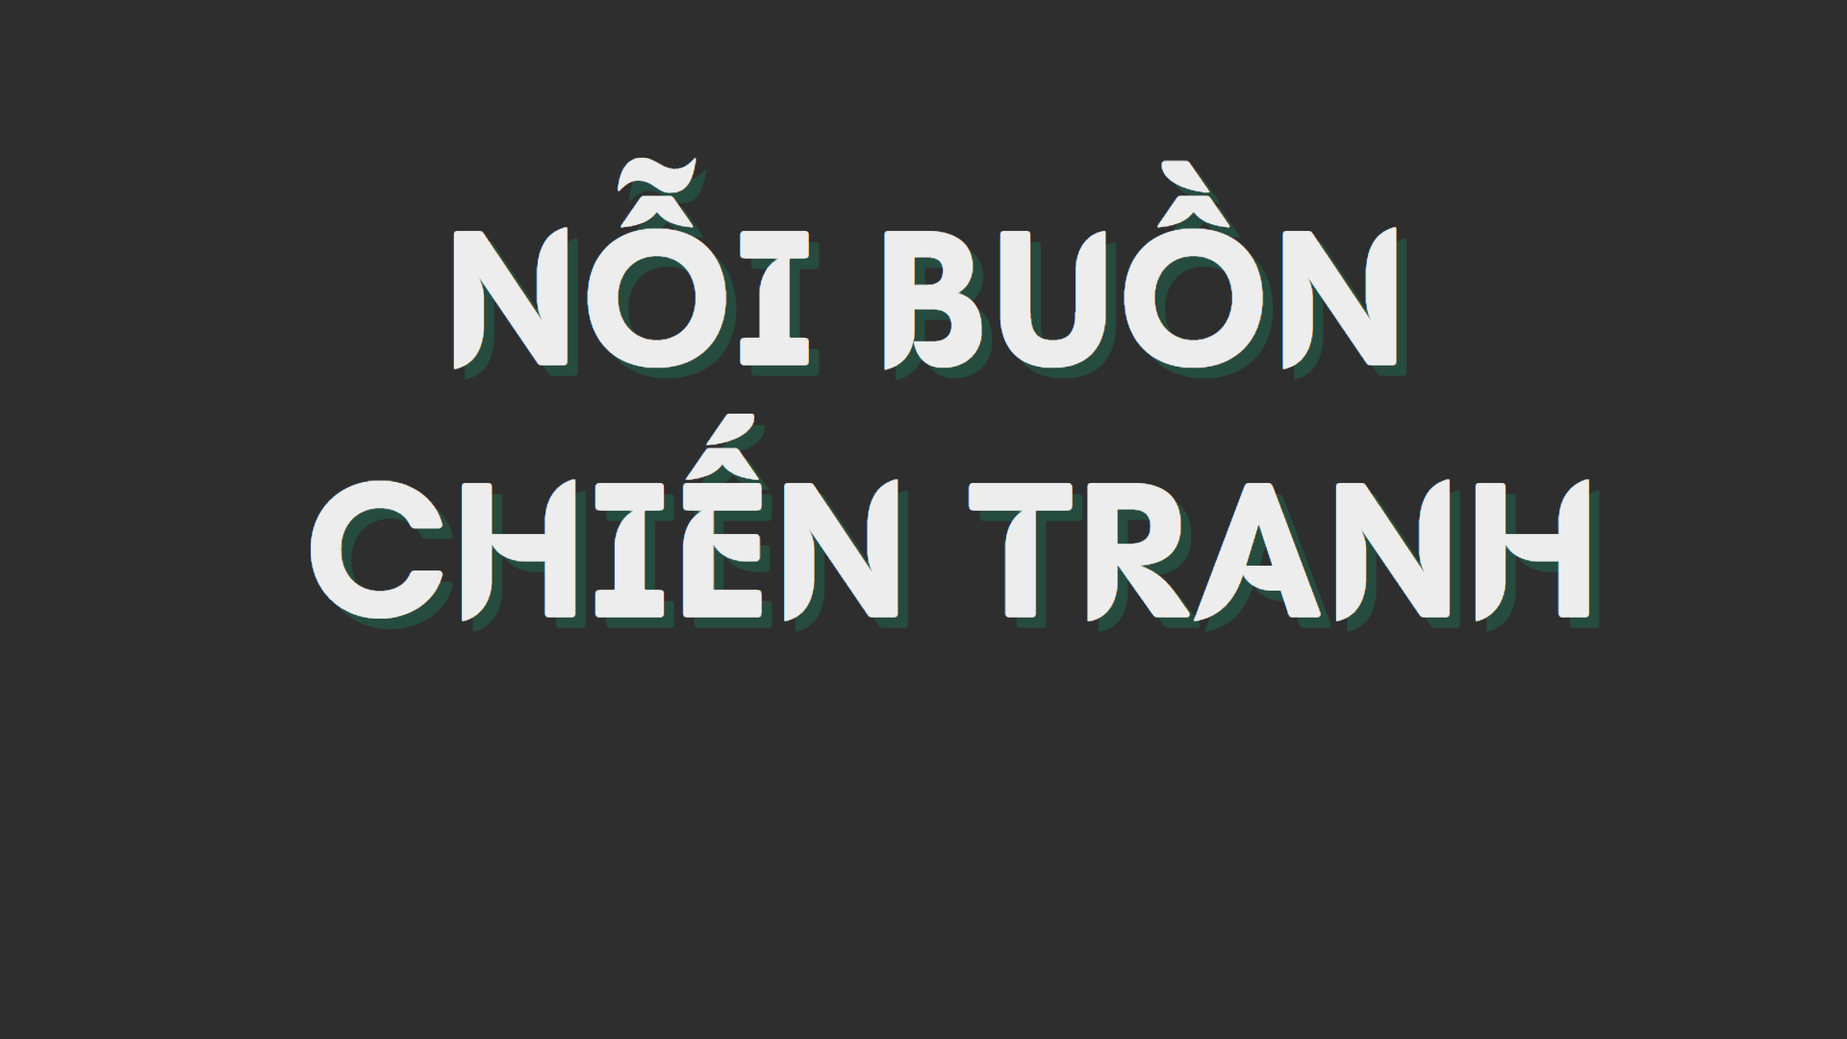
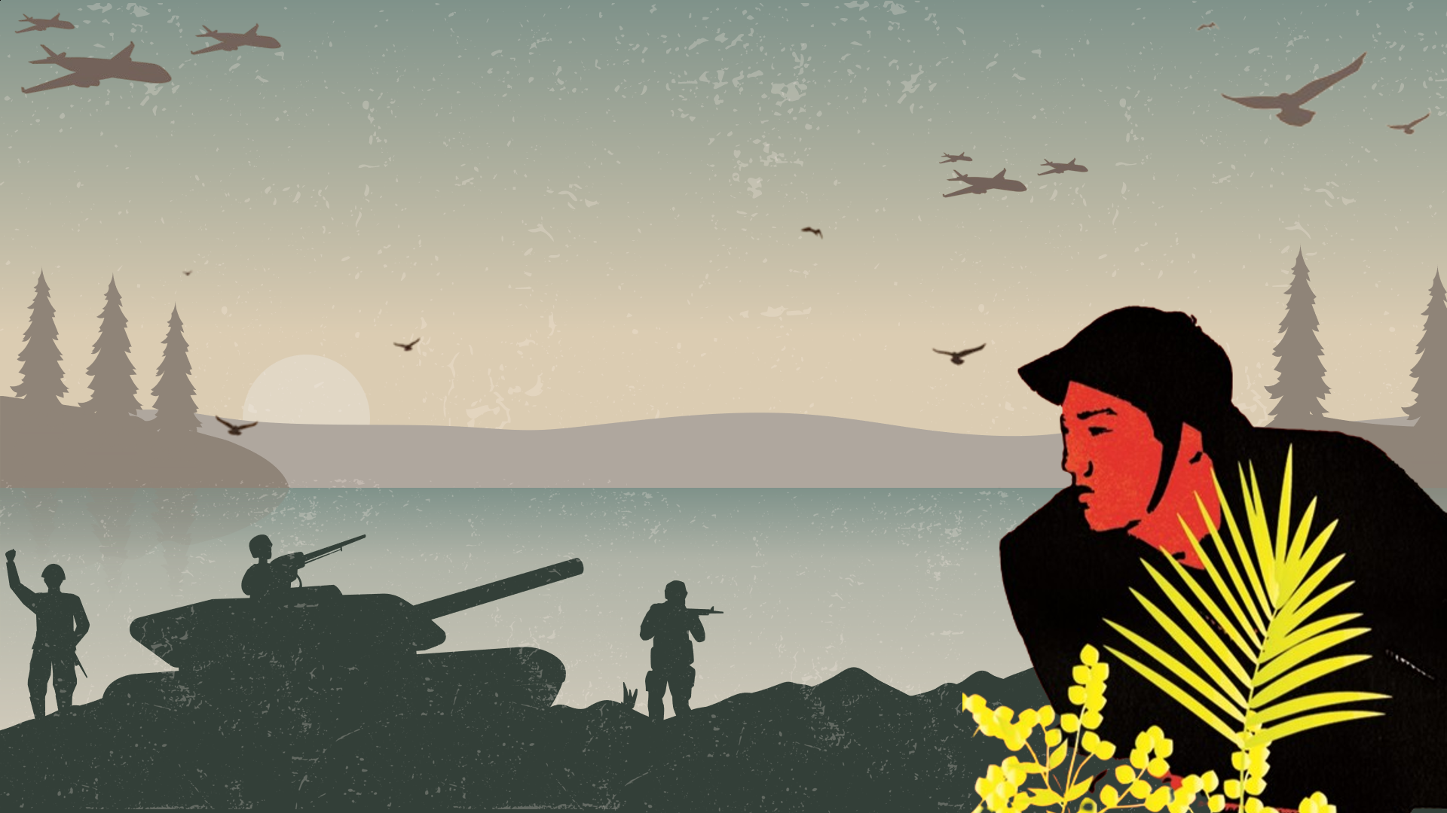
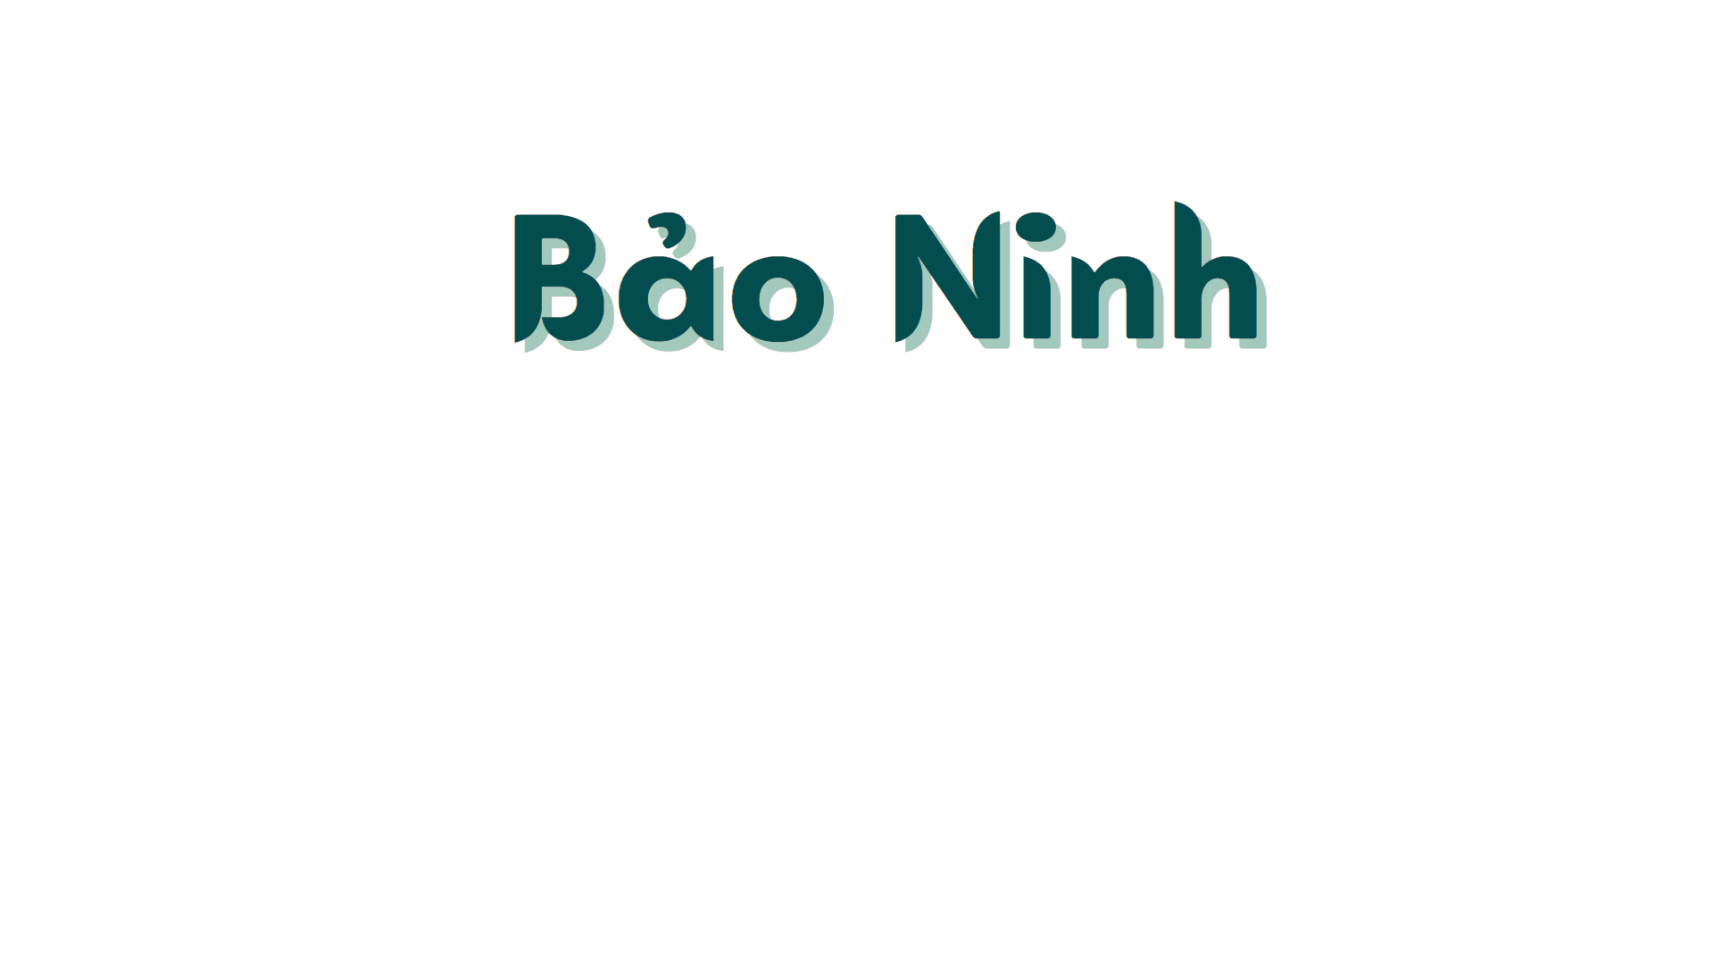

Slide 2







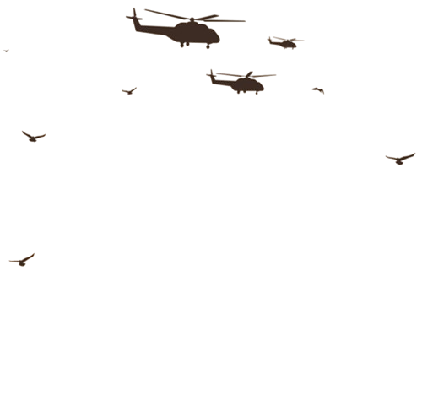

Hoạt động khởi động
HS xem video và chia sẻ cảm xúc, suy nghĩ của bản thân.

Slide 3
https://www.youtube.com/watch?v=MFa6xd728dM

Slide 4
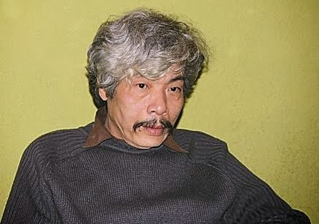
I. TÌM HIỂU CHUNG
1. Tác giả
CUỘC ĐỜI
Tên thật: Hoàng Ấu Phương
Quê quán: Quảng Bình, sinh ra tại Nghệ An
Vào quân đội năm 1969, giải ngũ 1975
SỰ NGHIỆP
Sở trường: Truyện ngắn
Phong cách:
+ Thường viết về người lính và cuộc sống của con người trong chiến tranh
+ Mô tip truyện: mô tip gặp gỡ. Lấy bối cảnh truyên ngắn là thời chiến tranh hoặc Hà Nội.
+ Biệt tài miêu tả: miêu tả chi tiết, tỉ mỉ đến “đau nhói" những vết thương của chiên tranh.
+ Ngôn ngữ phong phú, chọn lọc kĩ càng và chính xác.
BẢO NINH
(18/ 10/ 1952)
=> Ông là một trong những nhà văn xuất sắc của nền văn học Việt Nam hiện đại

Slide 5

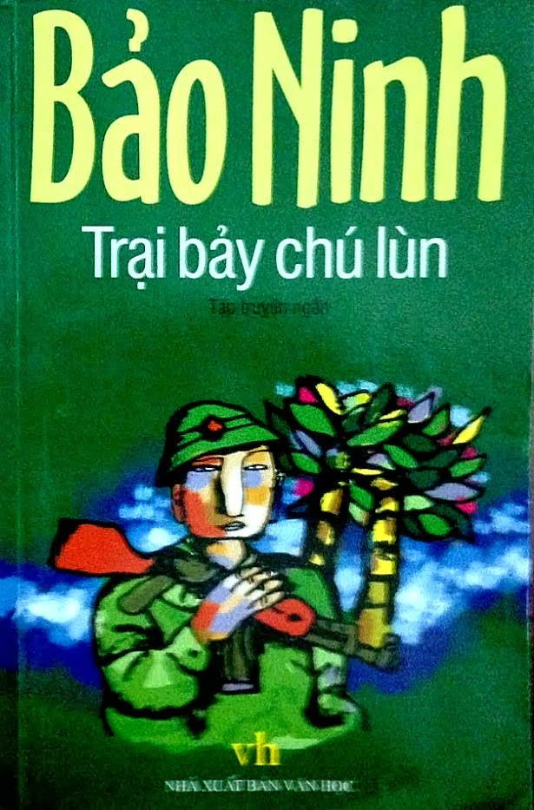
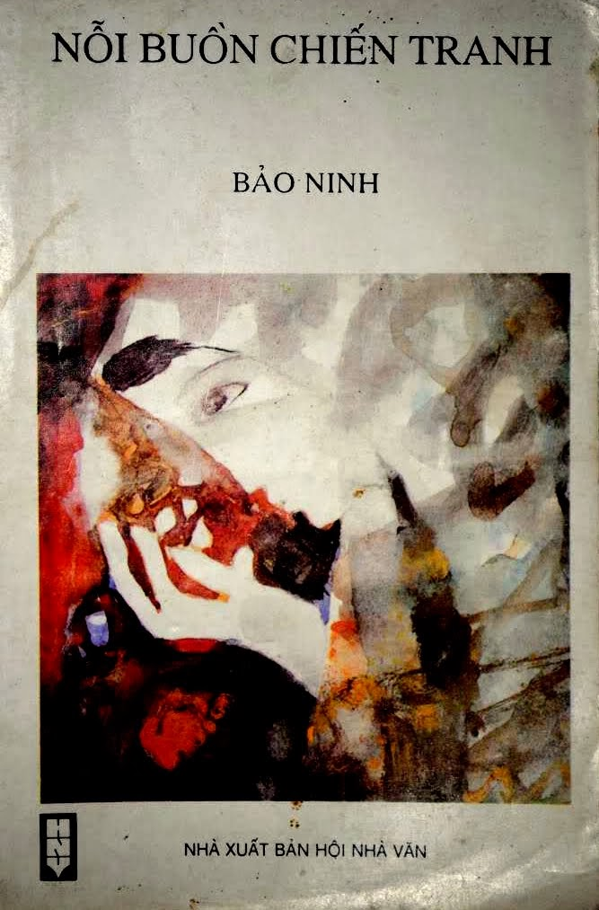
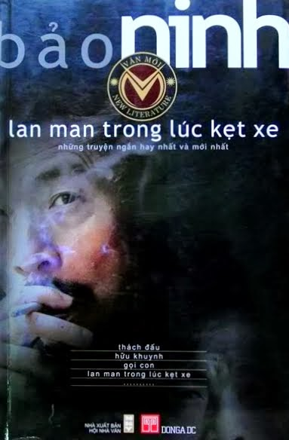
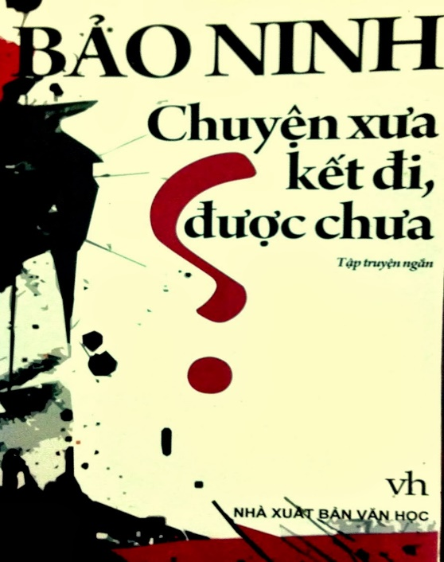
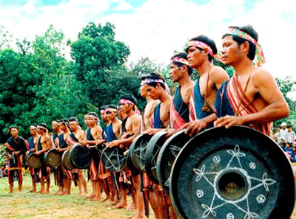
CÁC TÁC PHẨM TIÊU BIỂU
1987
1991
2005
2009
Truyện ngắn
Tiểu thuyết
Truyện ngắn
Truyện ngắn

Slide 6
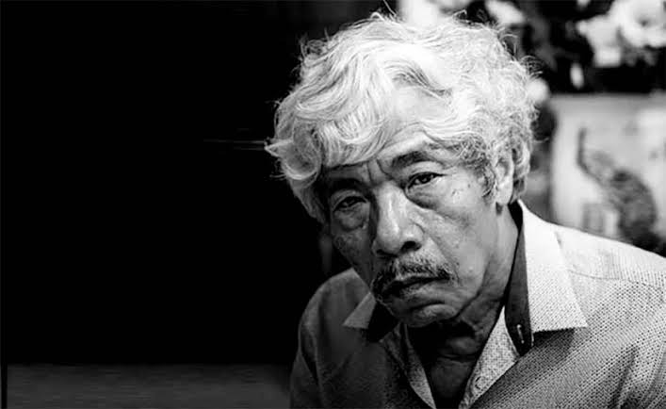
“Nghề văn là nghề chuyên nghiệp về sự ngẫm nghĩ. Nhà văn tự xem mình là kẻ có khả năng, có trách nhiệm và có ham thú đúc kết nhân tình thế thái đặng tìm ra cho bản thân mình và bạn đọc của mình những giá trị, những ý nghĩa vừa cố định vừa đổi thay không ngừng của đời sống con người, một đời sống tuy ngắn ngủi và khá là ảm đạm, nhiều buồn đau và bất hạnh, song lại cũng hàm chứa vô cùng tận những lẽ đời đáng sống, những giá trị cao quý, những vẻ đẹp tuyệt vời, hạnh phúc và niềm vui”.

Slide 7
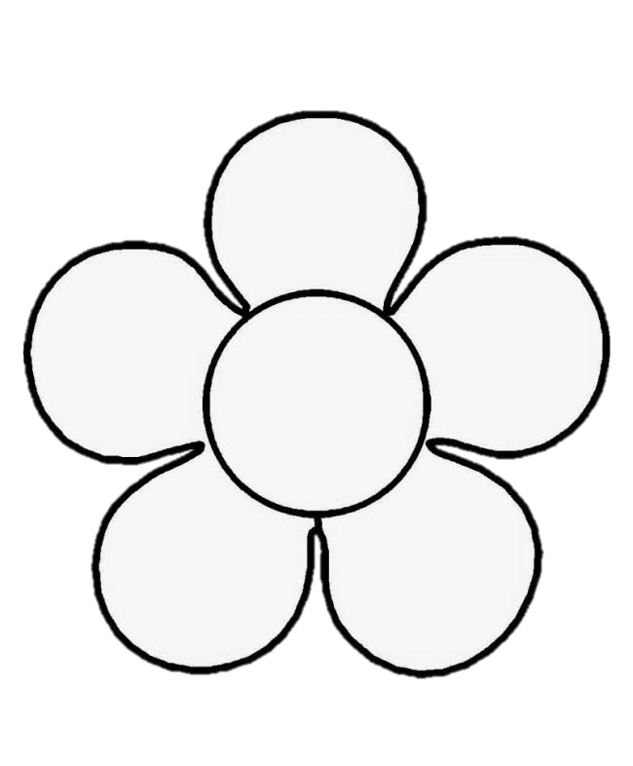
2. Tác phẩm
Truyện hoàn thành năm 1987
Hoàn cảnh sáng tác
Thủ pháp đồng hiện
Thân phận của tình yêu
Bút pháp dòng ý thức
Nghệ thuật
Tên gốc
NỖI BUỒN CHIẾN TRANH
Được ghép thành từ hai phần ở các vị trí khác nhau của tiểu thuyết Nỗi buồn chiến tranh
Kiên – anh bộ đội bước ra từ cuộc chiến và trở thành nhà văn
Xuất xứ đoạn trích
Nhân vật chính

Slide 8
-Đề tài: Đời sống của con người thời hậu chiến
Bố cục: 2 phần
+ Phần 1: Người kể chuyện ngôi thứ ba kể về trạng thái luôn sống với kí ức chiến tranh của nhân vật Kiên - dòng kí ức đã thôi thúc anh cầm bút để ghi chép lại tất cả trải nghiệm của một đoạn đời đặc biệt.
+ Phần 2: Người kể chuyện ngôi thứ nhất (xưng “tôi”) kể về những ấn tượng, cảm xúc và suy tư của mình khi đối diện với “núi bản thảo” bộn bề mà Kiên bỏ lại.

Slide 9

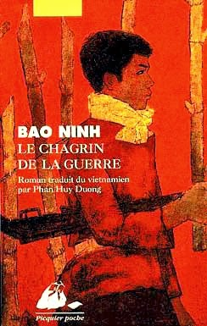

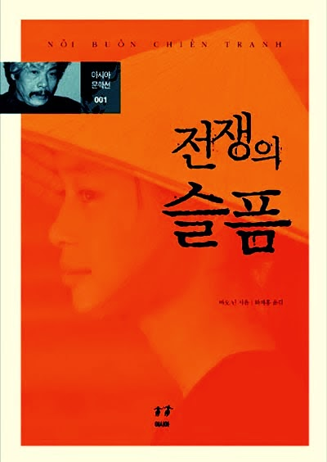
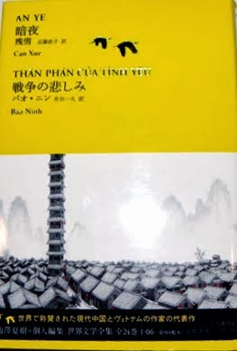
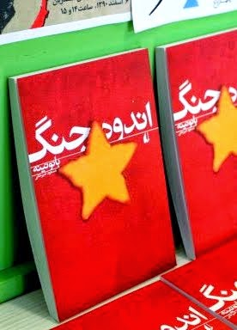
Bản dịch Tiếng Anh
Bản dịch Tiếng Pháp
Bản dịch Tiếng Ba Lan
Bản dịch Tiếng Hàn
Bản dịch Tiếng Nhật
Bản dịch Tiếng Ba Tư

Slide 10
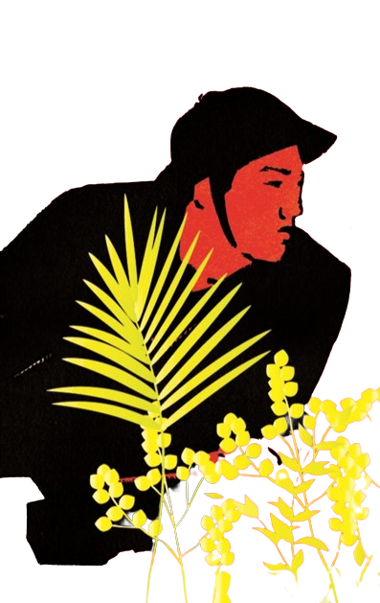
II.Khám phá văn bản
1.Tìm hiểu thế giới nội tâm nhân vật Kiên

Slide 11
-Yếu tố ngoại cảnh:
+ Đêm đông lạnh giá
+ Màn mưa mỏng chầm chậm tràn ngang….gió đông bắc
=> Kí ức chiến tranh của Kiên sống dậy
-Kí ức:
+ Nhớ tới Phương
+ Nhìn thấy mùa mưa Cánh Bắc
+ Nhìn thấy Ngọc Bơ Rây, chuông Gọi Hồn
+Gương mặt từng anh em trong trung đội
+ Trận đánh ghê rợn xoá sổ tiểu đoàn 27
+ Không khí trong căn phòng kì lạ: rung lên, xô giật….máy bay bổ nhào.
=> “Khuôn mặt” chiến tranh dữ tợn, chết chóc, phi nhân tính, gây ám ảnh nặng nề, đau buồn không dứt cho những ai từng trực tiếp trải qua

Slide 12
-Trạng thái tâm lí: hồn phách xiêu lạc; ý thức mờ mịt; lú lẫn; mê mẩn
=> Tâm lí thường trực: buồn đau, luôn bị kí ức chiến tranh lôi ngược về quá khứ

Slide 13
-Yếu tố ngoại cảnh:

Slide 14
a. Sự chuyển dịch ngôi kể và điểm nhìn
01
Ở phần một, tác giả kể ở ngôi thứ ba theo điểm nhìn của nhân vật Kiên và ở phần hai là kể ở ngôi thứ nhất theo điểm nhìn của người kể chuyện xưng “tôi”.
02
Kể ở ngôi thứ ba với điểm nhìn bên trong, điểm nhìn từ nhân vật Kiên, nhà văn có thể kể những gì xảy ra trong cuộc sống của Kiên.

Slide 15

a. Sự chuyển dịch ngôi kể và điểm nhìn
Sự dịch chuyển ngôi kể và điểm nhìn tạo một cuộc đối thoại giữa hai người viết về tác phẩm của Kiên: “Tôi” và Bảo Ninh.
“Tôi” nói về ấn tượng và suy nghĩ của mình trước “núi giấy” do nhân vật Kiên bỏ lại, qua đó, gián tiếp “tiết lộ bí mật” về kết cấu của chính cuốn tiểu thuyết đang trình hiện trước người đọc - Nỗi buồn chiến tranh.
Notes:
Giáo án Nguyễn Nhâm –zalo-0981.713.891

Slide 16


b. Người kể chuyện nhận xét về cuốn tiểu thuyết đang viết dở của Kiên
01
02
Người kể chuyện đã nêu những nhận xét gì về cuốn tiểu thuyết mà nhân vật Kiên đang viết dở?
Những nhận xét đó gợi liên hệ tới đặc điểm nào của tiểu thuyết hiện đại?
Notes:
Giáo án Nguyễn Nhâm –zalo-0981.713.891

Slide 17

b. Người kể chuyện nhận xét về cuốn tiểu thuyết đang viết dở của Kiên
“bản thảo tiểu thuyết của Kiên dầy dần lên và dần đến đoạn kết, song đồng thời cũng như thể mỗi ngày một thêm dang dở. Những chương sau như là điệp khúc của các chương phía trước.”, “Có vẻ như chẳng một trình tự nào hết. Trang nào cũng hầu như là trang đầu, trang nào cũng có vẻ như trang cuối.”, “đây vẫn là một sáng tác dựa trên cảm hứng chủ đạo của sự rối bời”, “mạch chuyện không ngừng đứt gãy. Tác phẩm từ đầu đến cuối không hề có nổi một tuyến chung, một bề mặt đại khái nào mà hoàn toàn là những khối thù hình”, “sự mất bố cục, sự thiếu mạch lạc, thiếu bao quát nhiều khi chứng tỏ sự hụt hẫng của tư duy người viết, chứng tỏ cái vẻ “lực bất tòng tâm” của y”, “tác phẩm bị dẹp bỏ của “nhà văn phường chúng tôi” hiện lên trong một cấu trúc khác, trong sự hoà đồng với cuộc đời thực không hề hư cấu của anh”, “Dường như do sự tình cờ của câu chữ và của bố cục, tôi và tác giả đã ngẫu nhiên trở nên hoà đồng tư tưởng, trở nên rất gần nhau.”…

Slide 18
Liên hệ tới đặc điểm của tiểu thuyết hiện đại
01
02
03
Tiểu thuyết hiện đại thường có kết cấu đa tầng, đa tuyến; nhân vật có khi vắng bóng hoặc không có diện mạo, tính cách hoàn chỉnh; điểm nhìn và ngôi kể có thể thay đổi rất bất ngờ, linh hoạt; ngôn ngữ thường đa thanh;…
Với những cách tân, đột phá mạnh mẽ, tiểu thuyết hiện đại góp phần nhào nặn lại người đọc, buộc người đọc phải thay đổi nhiều thói quen tiếp nhận.
Hình thành được cách đọc phù hợp đối với tiểu thuyết hiện đại là cả một quá trình lâu dài, đòi hỏi người đọc phải liên tục thích ứng, khám phá, đồng sáng tạo …

Slide 19







c. Suy ngẫm của nhân vật “tôi” khi đọc lại bản thảo của Kiên
Trong đoạn trích, phần kể lại việc Kiên bỏ đi và “tôi” đọc lại bản thảo của Kiên góp phần soi tỏ điều gì về bản chất nỗi đau buồn của nhân vật chính, về công việc viết tiểu thuyết?

Slide 20

c. Suy ngẫm của nhân vật “tôi” khi đọc lại bản thảo của Kiên
Nỗi buồn của nhân vật chính
Sự chiêm nghiệm sâu sắc bộ mặt phi nhân tính của chiến tranh: chiến tranh gây ra những chết chóc, gây nhiều tổn thương tinh thần không thể chữa lành.
01
02
Nỗi đau buồn của Kiên kéo anh mãi về quá khứ nhưng cũng làm cho anh được phục sinh về mặt tinh thần, giúp anh soi tỏ toàn bộ tháng ngày qua bằng một cái nhìn mới, đầy ý thức.

Slide 21

c. Suy ngẫm của nhân vật “tôi” khi đọc lại bản thảo của Kiên
viết tiểu thuyết chính là một hành động cụ thể để tái hiện trọn vẹn quãng đời đã qua vốn bị cuốn vào vòng xoáy của chiến tranh và để thực hiện sự phục sinh tinh thần
Đối với Kiên
Công việc viết tiểu thuyết
viết tiểu thuyết là việc đi tìm một hình thức biểu đạt phù hợp có thể soi tỏ được bản chất của đời sống, cuốn người đọc vào những câu chuyện ngỡ xa lạ nhưng thực ra là của chính họ
Đối với các nhà văn
Notes:
Giáo án Nguyễn Nhâm –zalo-0981.713.891

Slide 22



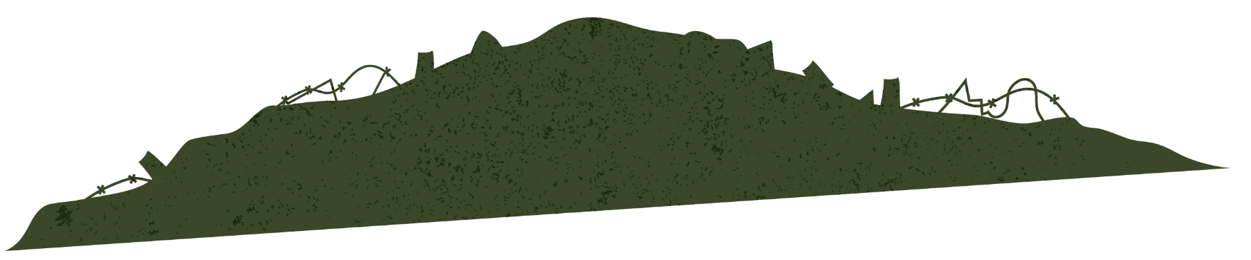
Thủ pháp đồng hiện và bút pháp dòng ý thức
4
Notes:
Giáo án Nguyễn Nhâm –zalo-0981.713.891

Slide 23


4. Thủ pháp đồng hiện và bút pháp dòng ý thức
Em hãy phân tích thủ pháp đồng hiện và bút pháp dòng ý thức trong đoạn trích.

Slide 24

a. Thủ pháp đồng hiện
“Kiên cũng không thể cắt nghĩa được
vì sao mà vào cái đêm lạnh giá ấy, đứng trước cửa sổ nhìn màn mưa mỏng đang chầm chậm tràn ngang qua bầu không khí xanh xám run rẩy, uốn ngả theo chiều gió đông bắc, lòng đăm đắm nhớ tới Phương, anh lại chợt nhìn thấy mùa mưa Cánh Bắc, nhìn thấy Ngọc Bơ Rây, truông Gọi Hồn”,..
Cơ sở
hồi ức của Kiên.
Thủ pháp đồng hiện
Biểu hiện
Tác giả cho xuất hiện cùng lúc các hình ảnh, sự việc vốn xảy ra ở những thời điểm và không gian khác nhau
Notes:
Giáo án Nguyễn Nhâm –zalo-0981.713.891

Slide 25

Biểu hiện
“Con người nội tâm trong anh cô quạnh, âu sầu không hề cảm thấy gió lạnh chiều tà”
“Lặng lẽ đưa mắt nhìn vượt khỏi tầm mắt, vươn tới cõi xa xăm bên ngoài biên giới của tư duy, đạt đến cõi hoà đồng người sống và người chết”.
Trên vùng không gian tinh thần ấy Kiên thấy hiện lên rõ rệt một cách bí ẩn… một gương mặt mà đã từ lâu rồi anh quên lãng”
“Kí ức về một trưa mùa khô rực rỡ nắng, hoa nở đầy trong những khoảnh khắc rừng thưa…”; “Kí ức một ngày mưa lũ gian truân bên bờ Sa Thầy vào rừng hái măng đào củ”; …
  Sự cô đơn trong con người Kiên, cô đơn đến âu sầu khiến anh không cảm nhận được những gì diễn ra xung quanh, kể cả những cơn gió lạnh.
  Sự mong mỏi đến cùng cực, sự khát khao muốn gặp gỡ những người đồng đội đã mất của mình.
  Từ sự khát khao mong mỏi, trong kí ức anh lúc này hiện ra một gương mặt mà từ lâu anh đã quên, có thể là một người bạn cũ, một người đồng đội cũ tại chiến trường và đó chính là hình ảnh đầu tiên xuất hiện.
  Nối tiếp sau gương mặt ấy là một loạt các kí ức trong đoạn đời, kỉ niệm khác lần lượt kế tiếp nhau.

Slide 26
a. Thủ pháp đồng hiện
Nhà văn sử dụng những từ ngữ giàu sức gợi như “kí ức xa vời, trập trùng và lạnh lẽo”, “khắc nghiệt và thẳm sâu”;
Biện pháp so sánh kí ức ấy như “rừng như núi trong lòng anh chiều ấy” làm cho tâm hồn không còn có thể dừng mắt ở điểm nào nữa trên cõi không cùng của quá khứ.
Notes:
Giáo án Nguyễn Nhâm –zalo-0981.713.891

Slide 27
a. Thủ pháp đồng hiện
Để miêu tả quá trình phục hiện kí ức của Kiên, trước hết nhà văn đã tập trung miêu tả sự cô đơn trong lòng nhân vật.
Từ tâm trạng cô đơn dẫn tới khát khao muốn gặp gỡ đồng đội.
Đó chính là nguyên nhân dẫn đến một loạt các kí ức đồng hiện trong tâm tư nhân vật.

Slide 28
b. Bút pháp dòng ý thức
Trạng thái chuyển động không ngừng và biến hoá phức tạp của toàn bộ ý thức nhân vật.
Bút pháp dòng ý thức
Kiên chìm đắm trong dòng hồi ức và nhân vật “tôi” triền miên trong những băn khoăn trước đống bản thảo dang dở mà Kiên bỏ lại.
Người đọc cảm nhận được hiện thực của chiến tranh, triết lí quan niệm của nhà văn về đời sống và cùng tham gia đối thoại, tranh biện, đồng sáng tạo với nhân vật và nhà văn.

Slide 29


Slide 30

1. Nội dung
Đoạn trích Nỗi buồn chiến tranh thể hiện sự dằn vặt, giằng xé trong tâm hồn của nhân vật Kiên, sự đồng cảm và thấu hiểu của nhân vật tôi; đồng thời phản ánh sự kinh hoàng của chiến tranh cũng như những tác hại của nó gây ảnh hưởng mãi về sau với những người đã từng đi qua nó.
- Sử dụng thủ pháp đồng hiện và bút pháp dòng ý thức.
- Đoạn trích mờ nhạt (hay thiếu) yếu tố sự kiện.
- Tiểu thuyết hiện đại thường có kết cấu đa tầng, đa tuyến.
- Điểm nhìn và ngôi kể có thể thay đổi bất ngờ, linh hoạt.
- Ngôn ngữ thường đa thanh và giọng giễu nhại được sử dụng thường xuyên..

Slide 31




Luyện tập

Slide 32
Vận dụng
Liên hệ

Slide 33

Viết đoạn văn (khoảng 150 chữ) trình bày cảm nhận về sự lựa chọn của nhân vật Kiên: nhớ và viết để được phục sinh về tinh thần.

